Slide 1


2016年
实习期述职报告
运营后台 杨福磊
导师 艾亮方

Slide 2
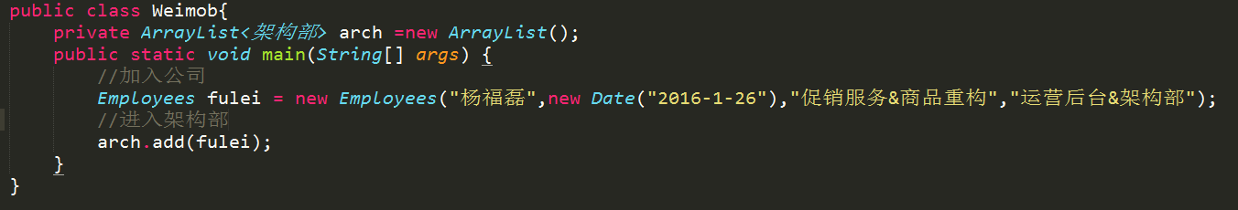
介绍
自我介绍

Slide 3

实习期工作结果
目录
实习期工作优缺点
个人职业发展展望

Slide 4
sitemap
实习期工作结果概述
初来乍到
技术体系学习
我的成长历程
参与促销、商品重构
价值观

Slide 5

技能图
初到公司的技能图
面对项目中用到的技术，我很焦灼！

Slide 6
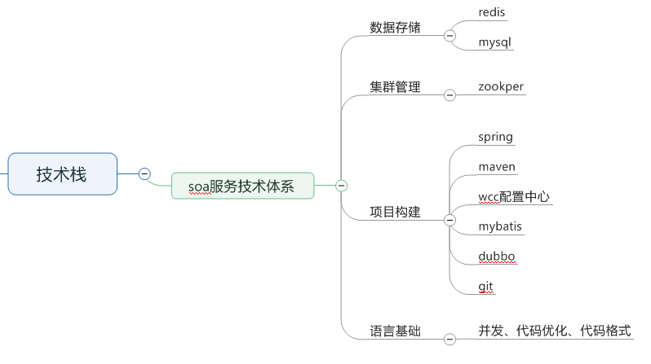
导师的指导
我的技术栈

Slide 7
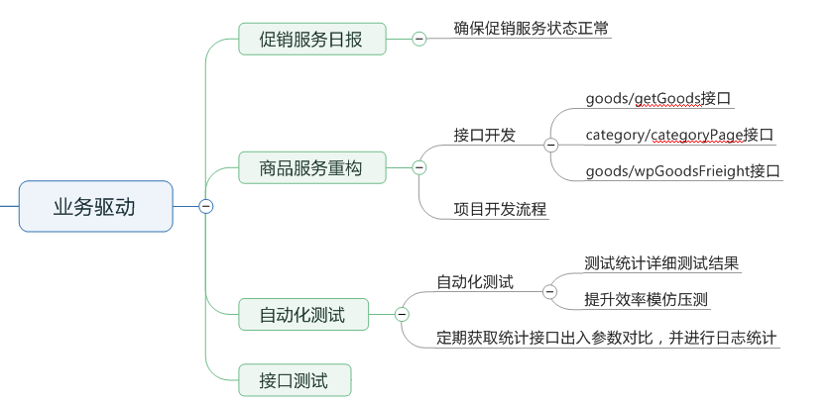
业务
我的工作内容（业务）

Slide 8
价值观
价值观
极致
分享
执行力
责任
客户第一

Slide 9
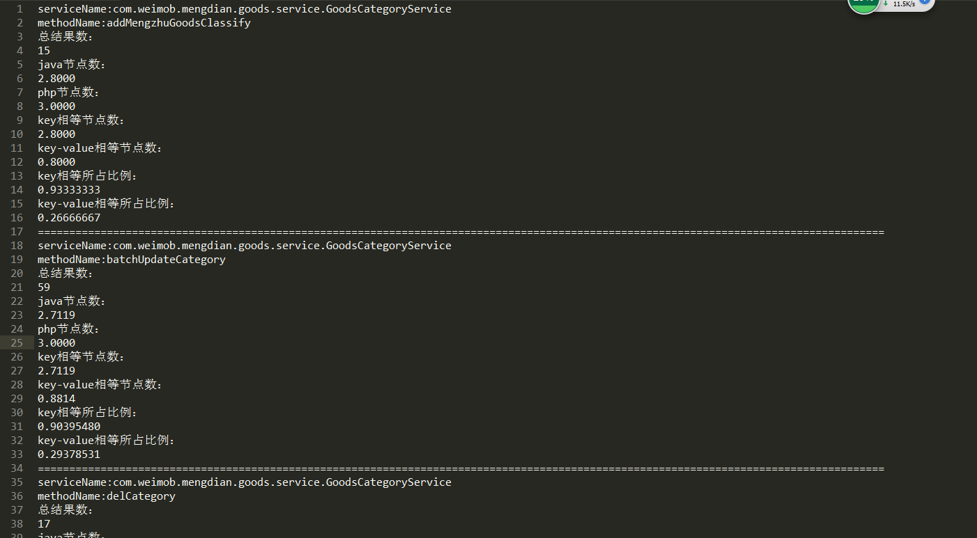
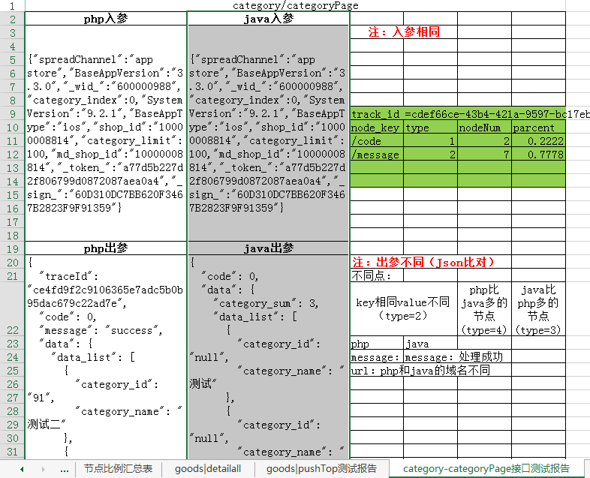
展示-业务
自动化case统计的结果
Dev接口测试报告

Slide 10
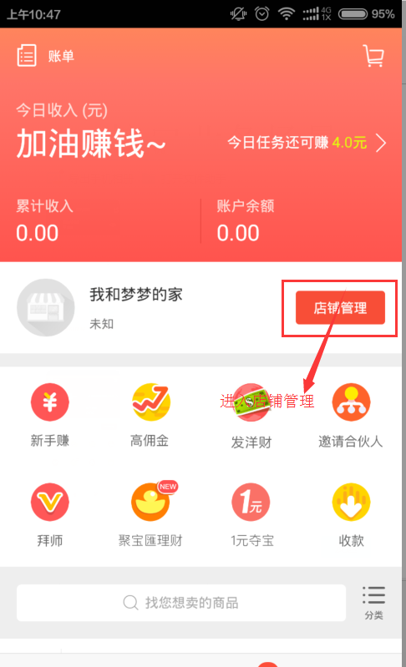
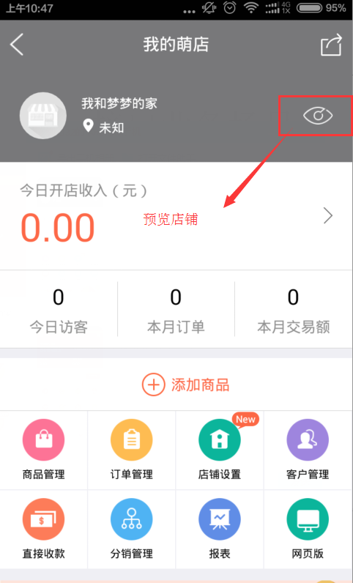
展示
接口业务场景

Slide 11
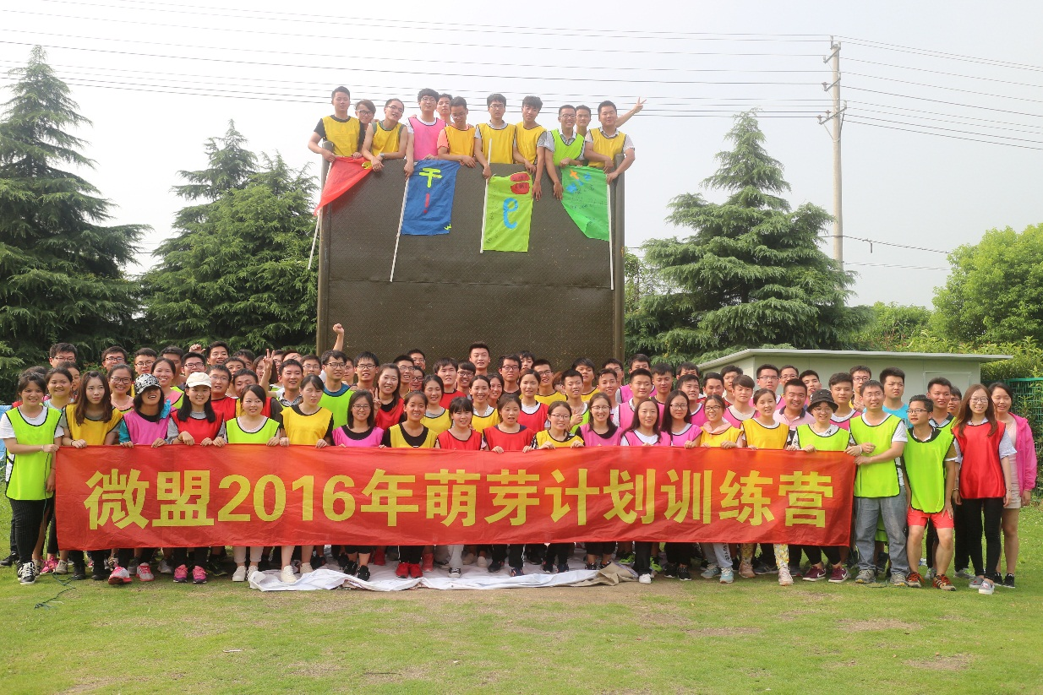

展示-团队
阳澄湖素质拓展培训

Slide 12
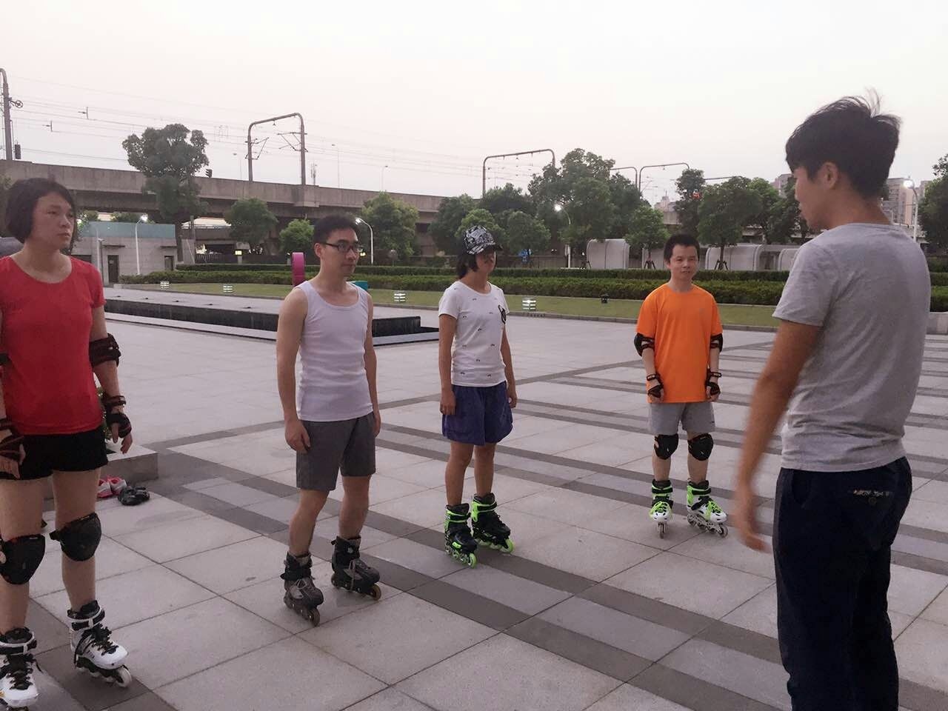

展示-兴趣
轮滑社活动
小伙伴们认真的学习

Slide 13
实习期工作结果
目录
实习期工作优缺点
个人职业发展展望

Slide 14
我的优缺点
优点
1：思维能力强，有创新意识
2：有责任心，耐心
3：积淀所学知识，乐于分享
4：团队合作意识强，能较好的与人沟通
缺点
1：执行力
2：缺乏长远清晰的规划，对任务的拆解能力有待提升。
3：不坚持，跟进乏力。

Slide 15
实习期工作结果
目录
实习期工作优缺点
在微盟的职业发展展望

Slide 16
在微盟的职业发展展望
持续学习技术
优秀的架构师
增进对业务的理解
学习通用技能

Slide 17
THANK YOU

